Slide 1
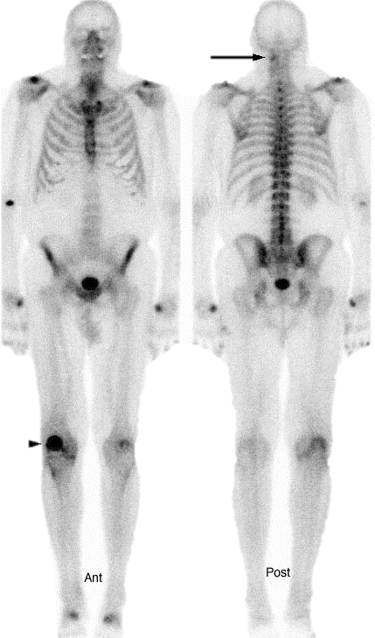
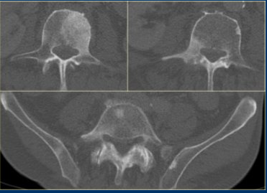
骨扫描采集
全身骨骼扫描
  前视图和后视图
原始DICOM影像格式
  用于辨别单个病灶
在各时间点，患者体位应一致
参阅影像采集指南

Slide 2
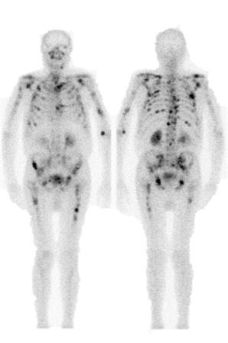
骨扫描评估
仅是定性评估
  基于骨扫描的骨病灶进展
  新病灶 vs. 无新病灶
  外观和尺寸变化不影响评估
  可通过CT/MRI确认骨骼病灶
基线骨骼病灶
  在基线期，计算并标记可见的所有病灶以确定初始肿瘤负荷
  基线骨病灶不应影响基线后进展评估

Slide 3
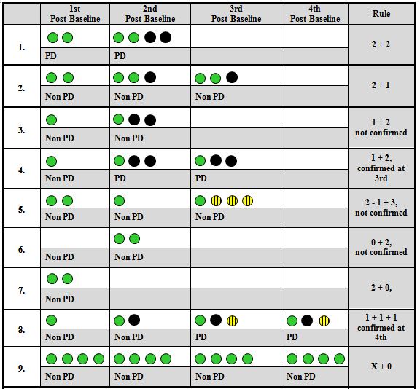
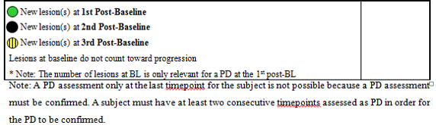
病灶计数原则
基线期的病灶数量与PD无关，除非是基线后第一个访视点PD。

Slide 4
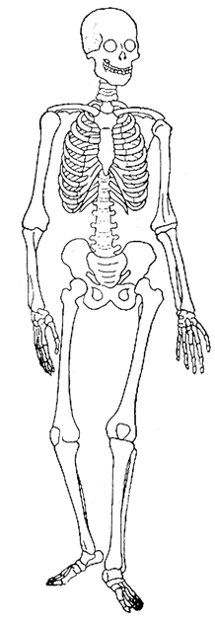


情景1：无进展
闪烁窗
无额外的扫描
未确认
=
非PD
基线
时间点2
释义： = 独特的骨骼病灶
基线时2处病灶
首个治疗后时间点有3处新病灶
无后续确认时间点

Slide 5
情景2：无进展
闪烁窗
最少6周
无额外的病灶
非PD
2 + 0
基线
时间点2
时间点3
释义： = 独特的骨骼病灶
基线时3处病灶
首个治疗后时间点有2处新病灶
这2处病灶在时间点3持续存在，在时间点3没有出现额外的新病灶

Slide 6
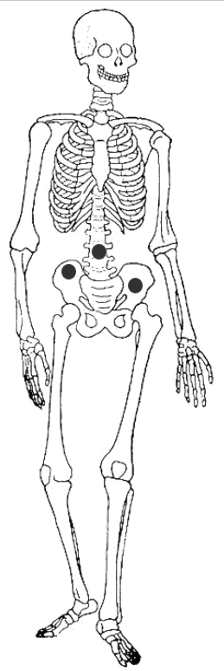
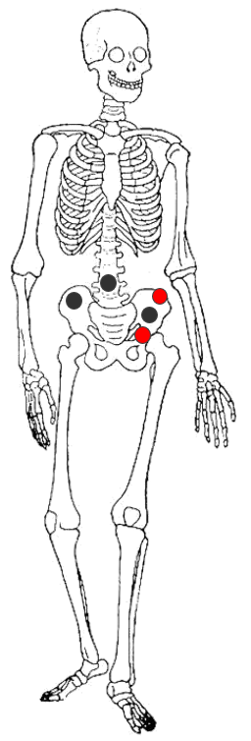
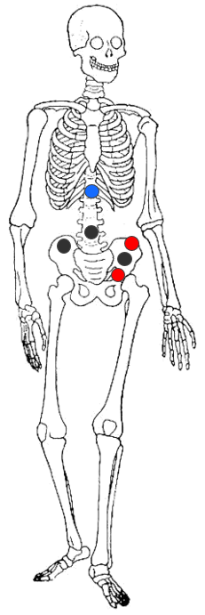
情景3：闪烁非进展
闪烁窗
最少6周
1处额外的病灶
+
之前的新病灶持续存在
=
非PD
基线
时间点2
时间点3
释义： = 独特的骨骼病灶
基线时3处病灶
首个治疗后时间点识别了2处新病灶, 在时间点3识别了的1处额外的新病灶

Slide 7
情景4：闪烁非进展
闪烁窗
最少6周
闪烁病灶不再存在
非PD
基线
时间点2
时间点3
释义： = 独特的骨骼病灶
基线时3处病灶
首个治疗后时间点识别了2处新病灶, 但在时间点3不再存在
在时间点3识别了的2处额外的新病灶

Slide 8
情景5：2 + 2进展
闪烁窗
最少6周
2处额外的病灶
+
之前的新病灶持续存在
=
PD
2 + 2
基线
时间点2
时间点3
释义： = 独特的骨骼病灶
基线时3处病灶
首个治疗后时间点有2处新病灶且其在时间点3持续存在
时间点3时有2处额外的新病灶，确认PD发生开始于时间点2

Slide 9
闪烁窗之后进展原则
 | 基线 | 时间点2 | 时间点3 | 时间点4
已识别病灶
进展 | 否 | 否 | PD | PD
闪烁窗
在未确认进展的治疗后，首次扫描之后的扫描应与治疗后首次扫描相比，出现至少2处新病灶，且在其后一次方式中得到确认，该访视才可评估PD
进展时间点 = 时间点3
释义： = 独特的骨病灶

